Slide 1
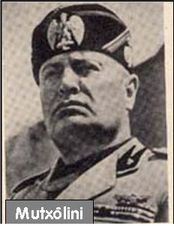
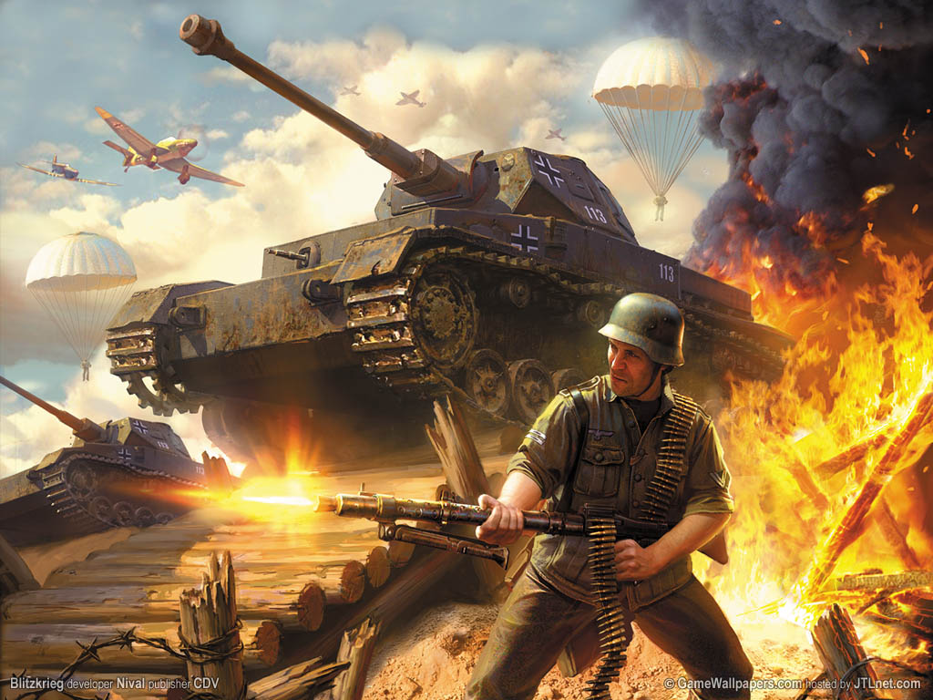
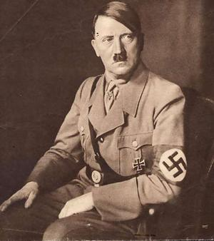
PHÒNG GIÁO DỤC VÀ ĐÀO TẠO QUẬN GÒ VẤP BÀI GIẢNG LỊCH SỬ LỚP 8
CHỦ ĐỀ: HAI CUỘC CHIẾN TRANH THẾ GIỚI
HÍT LE

Slide 2

1.Nguyên nhân dẫn đến chiến tranh
I. CHIẾN TRANH THẾ GIỚI THỨ NHẤT (1914-1918)
2. Những diễn biến chính
3. Kết cục của chiến tranh
II. CHIẾN TRANH THẾ GIỚI THỨ HAI (1939-1945)
1.Nguyên nhân dẫn đến chiến tranh
2. Những diễn biến chính
3. Kết cục của chiến tranh

Slide 3
II. CHIẾN TRANH THẾ GIỚI THỨ HAI (1939-1945). 1.Nguyên nhân dẫn đến chiến tranh
CHỦ ĐỀ: HAI CUỘC CHIẾN TRANH THẾ GIỚI
Em hãy cho biết nguyên nhân nào dẫn đến chiến tranh thế giới thứ hai ?

Slide 4
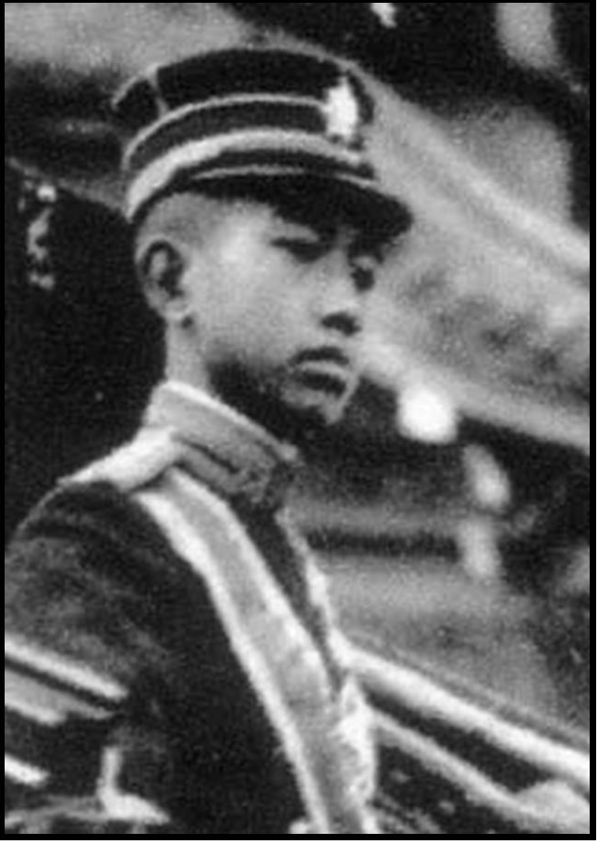
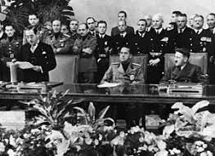
CHỦ ĐỀ: HAI CUỘC CHIẾN TRANH THẾ GIỚI
II. CHIẾN TRANH THẾ GIỚI THỨ HAI (1939-1945).
1.Nguyên nhân dẫn đến chiến tranh
Nhật Hoàng
Hội nghị kí kết thành lập trục phát xít.

Slide 5
CHỦ ĐỀ: HAI CUỘC CHIẾN TRANH THẾ GIỚI
II. CHIẾN TRANH THẾ GIỚI THỨ HAI (1939-1945).
1.Nguyên nhân dẫn đến chiến tranh
HÍT LE

Slide 6
CHỦ ĐỀ: HAI CUỘC CHIẾN TRANH THẾ GIỚI
II. CHIẾN TRANH THẾ GIỚI THỨ HAI (1939-1945).
1.Nguyên nhân dẫn đến chiến tranh
Anh
Liên Xô
Mĩ
Pháp
Khối: Anh-Pháp-Mĩ
.

Slide 7
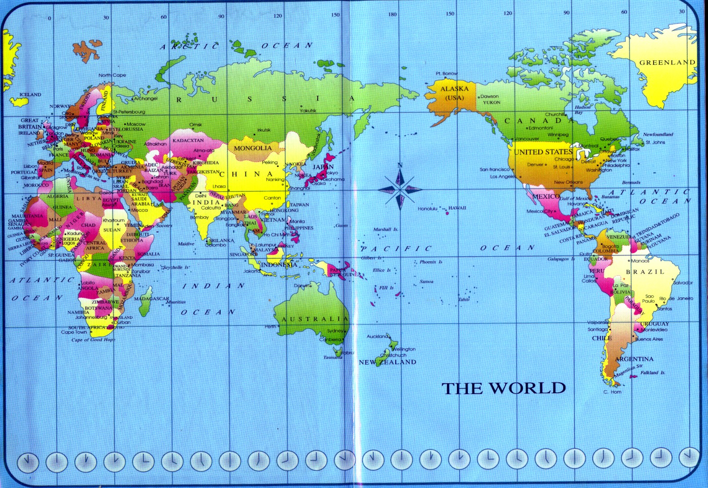
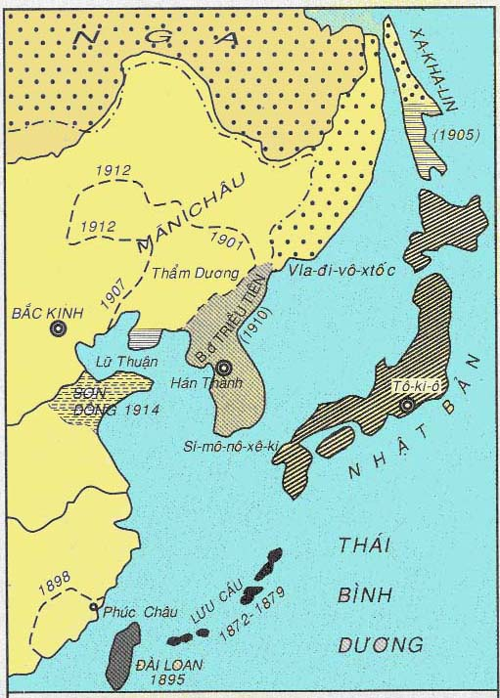
ANH
PHÁP
MỸ
(đế quốc)
ĐỨC
Ý
NHẬT
(phát xít)
Những mâu thuẫn trên càng sâu sắc dẫn đến tình hình thế giới như thế nào?

Slide 8
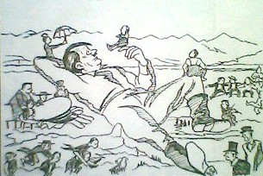
CHỦ ĐỀ: HAI CUỘC CHIẾN TRANH THẾ GIỚI
II. CHIẾN TRANH THẾ GIỚI THỨ HAI (1939-1945).
1.Nguyên nhân dẫn đến chiến tranh
Biếm họa châu Âu năm 1939: người khổng lồ Hitler và các chính khách châu Âu nhượng bộ Hitler

Slide 9
CHỦ ĐỀ: HAI CUỘC CHIẾN TRANH THẾ GIỚI
II. CHIẾN TRANH THẾ GIỚI THỨ HAI (1939-1945).
1.Nguyên nhân dẫn đến chiến tranh
Các nước đế quốc mâu thuẫn sâu sắc với nhau về về quyền lợi và thuộc địa sau chiến tranh thế giới thứ nhất và sau cuộc khủng hoảng kinh tế thế giới 1929-1933
Chủ nghĩa phát xít ra đời , mưu toan gây chiến tranh phân chia lại thế giới
Thời kì này hình thành hai khối đối địch nhau:
+ Khối phát xít: Đức – Italia - Nhật Bản
+ Khối : Anh- Pháp – Mĩ
- Chính sách thỏa hiệp của Anh, Pháp, Mĩ tạo điều kiện cho phát xít Đức châm ngòi chiến tranh.

Slide 10
CHỦ ĐỀ: HAI CUỘC CHIẾN TRANH THẾ GIỚI
II. CHIẾN TRANH THẾ GIỚI THỨ HAI (1939-1945).
1.Nguyên nhân dẫn đến chiến tranh.
2. Những diễn biến chính
a. Chiến tranh bùng nổ và lan rộng toàn thế giới ( từ ngày 1-9- 1939 đến đầu năm 1943).

Slide 11
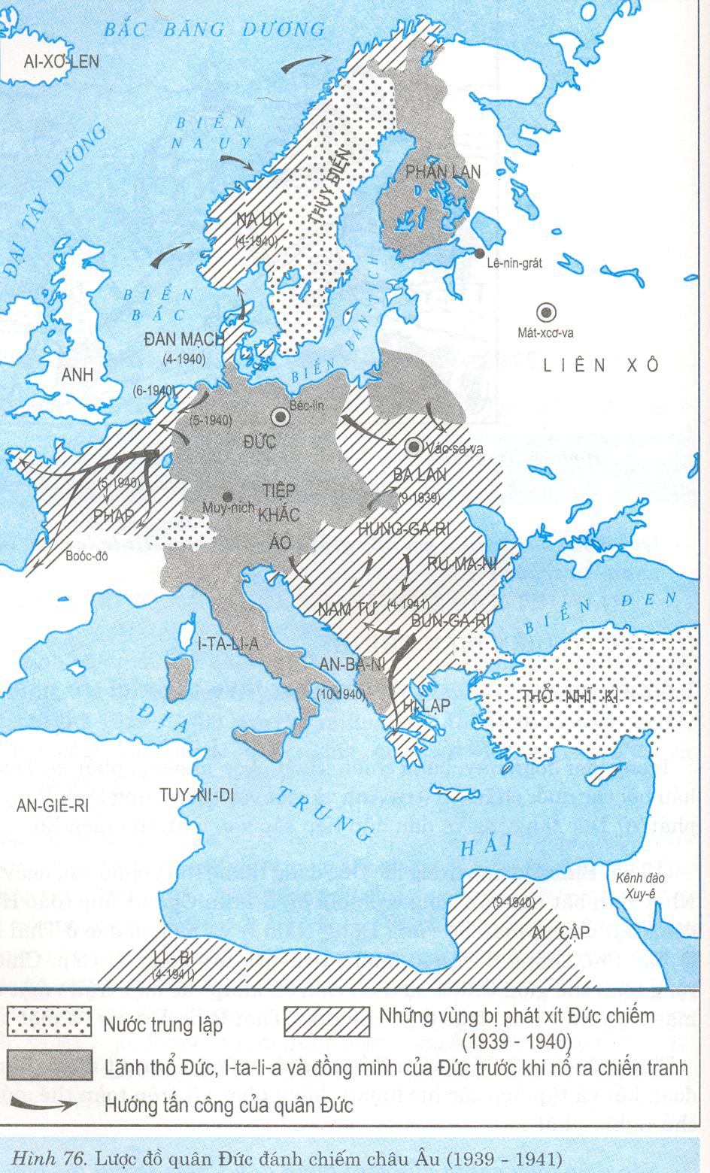
PHẦN LAN
THỤY ĐIỂN
NA-UY
4.1940
ANH
ĐAN MẠCH
4. 1940
6.1940
5.1940
Bec-lin
Vac-sa-va
5.1940
ĐỨC
BA LAN
Muy-nich
TIỆP KHẮC
9.1939
PHÁP
ÁO
HUNG-GA-RI
NAM TƯ
4.1941
I-TA-LI-A
AN-BA-NI
BUN-GA-RI
THỔ NHĨ KỲ
10.1940
HI-LẠP
9.1940
LI-BI
AI CẬP
4.1941
Nước trung lập
Những vùng bị phát xít Đức chiếm (1939-1940)
Lãnh thổ của Đức, I-ta-li-a và đồng minh của Đức trước khi nổ ra chiến tranh
Hướng tấn công của quân Đức
LƯỢC ĐỒ QUÂN ĐỨC ĐÁNH CHIẾM CHÂU ÂU (1939-1941)

Slide 12
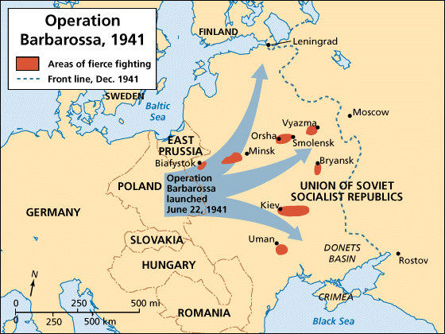
22.6.1941: vôùi keá hoaïch Bacbarosa (keá hoaïch chôùp nhoaùng)
Ñöùc taán coâng Lieân Xoâ
Notes:
12

Slide 13
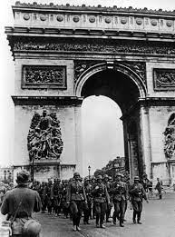
Đức tấn công Pháp

Slide 14
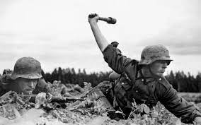
Đức tấn công Liên Xô
.

Slide 15
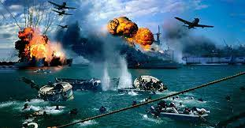
Máy bay Nhật ném bom Trân Châu Cảng ( 7-12-1941)

Slide 16
Bảng niên biểu diễn biến cuộc chiến tranh thế giới thứ hai
Thời gian | Sự kiện
Ngày 1- 9-1939 | chiến tranh bùng nổ - Đức tấn công Ba Lan
Từ 1939-1940 | Đức nhanh chóng đánh chiếm hầu hết các nước châu Âu
Cuối năm 1940 đầu 1941 | Đức chiếm nốt các nước Đông Nam Âu
Ngày 22-6-1941 | Đức tấn công Liên Xô
Ngày 7-12-1941 | Nhật bất ngờ tấn công hạm đội Mĩ ở Trân Châu Cảng ( Đảo Ha- oai) và nhanh chóng làm chủ Châu Á Thái Bình Dương
Tháng 9- 1940 | Ý tấn công Ai Cập, chiến sự lan nhanh khắp thế giới
Đầu tháng 1-1942 | Mặt trận đồng minh chống phát xít được thành lập

Slide 17
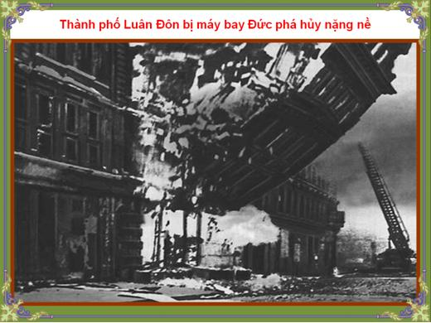
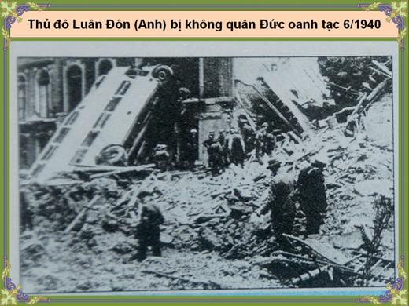
Những hậu quả bước đầu của chiến tranh

Slide 18
CHỦ ĐỀ: HAI CUỘC CHIẾN TRANH THẾ GIỚI
II. CHIẾN TRANH THẾ GIỚI THỨ HAI (1939-1945).
1.Nguyên nhân dẫn đến chiến tranh.
2. Những diễn biến chính
a. Chiến tranh bùng nổ và lan rộng toàn thế giới ( từ ngày 1-9- 1939 đến đầu năm 1943).
b. Quân Đồng minh phản công, chiến tranh kết thúc(đầu 1943 đến 8/1945)

Slide 19
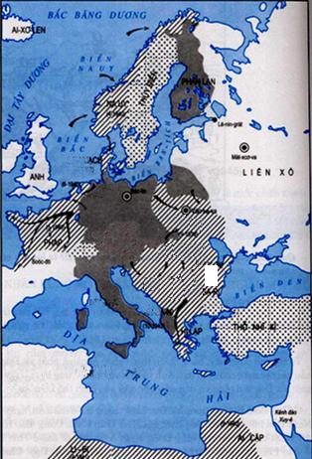
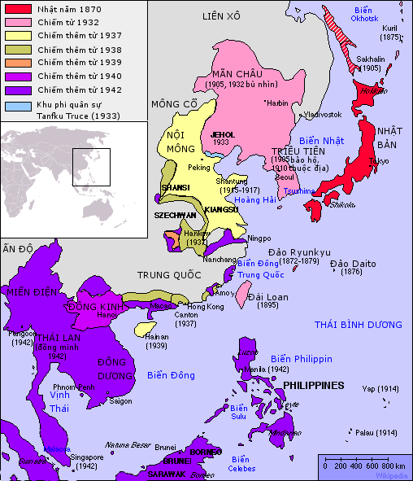

Niên biểu diễn biến cuộc chiến tranh giai đoạn thứ hai
Thời gian | Sự kiện
2-2-1943
Chiến thắng Xta-lin-grat
Ở Bắc Phi, liên quân Anh -Mĩ buộc Đức,Ý đầu hàng.
Lê-nin-grat
5-1943
Mat-xcơ-va
Liên quân Anh-Mĩ mở Mặt trận thứ hai Tây Âu.
Na-ga-sa-ki
6-1944
Hi-ro-si-ma
Cuối năm 1944
Toàn bộ lãnh thổ Liên Xô được giải phóng.
Đức
Na-ga-sa-ki
Ba Lan
Xta-lin-grat
Pháp
Tiệp
Hồng quân Liên Xô công phá Béc-lin.
Hung Ga Ri
16-4-1945
Ru Ma Ni
Phát xít Đức đầu hàng không điều kiện.
Italya
Nam Tư
9-5-1945
Bun Ga Ri
An Ba Ni
Ngày 6 và 9-8-1945
Mĩ ném bom nguyên tử hủy diệt hai thành phố Hiroshima và Nagashaki.
Tuynidi
Nhật đầu hàng không điều kiện. Chiến tranh thế giới thứ hai kết thúc.
An Giê ri
15-8 -1945
Ai Cập

Slide 20
VAI TRÒ CỦA LIÊN XÔ:
Liên Xô đóng vai trò là lực lượng đi đầu và chủ chốt góp phần quyết định trong cuộc chiến tranh chống chủ nghĩa phát xít.

Slide 21
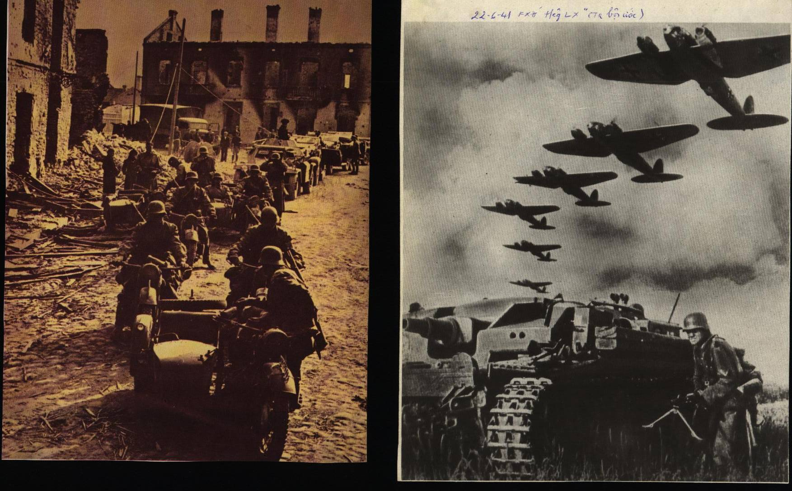
Hồng quân Liên Xô phản công quyết liệt

Slide 22
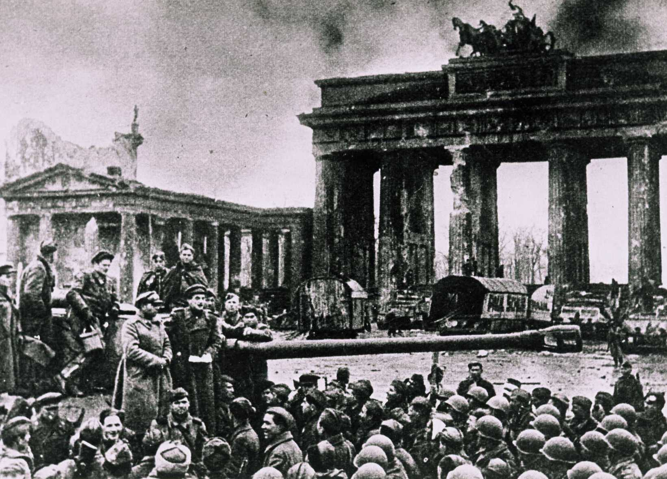
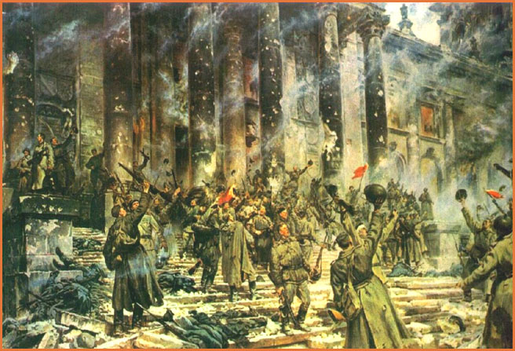
Hồng quân Liên Xô tiến vào Berlin

Slide 23
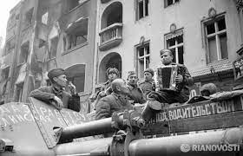
Binh lính Hồng quân Liên Xô tại Berlin 09.05.1945

Slide 24

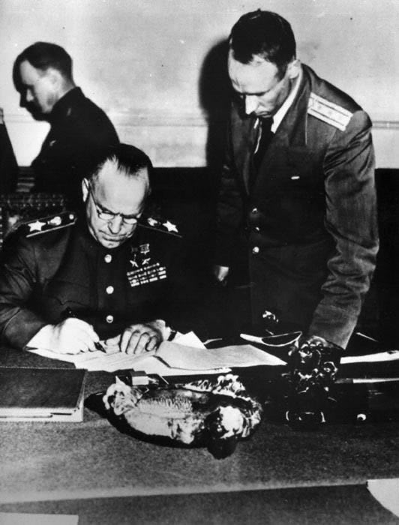
ĐỨC KÝ VĂN KIỆN ĐẦU HÀNG VÔ ĐIỀU KIỆN
(Nguyên soái Zhukov G.K.đang ký văn kiện)

Slide 25
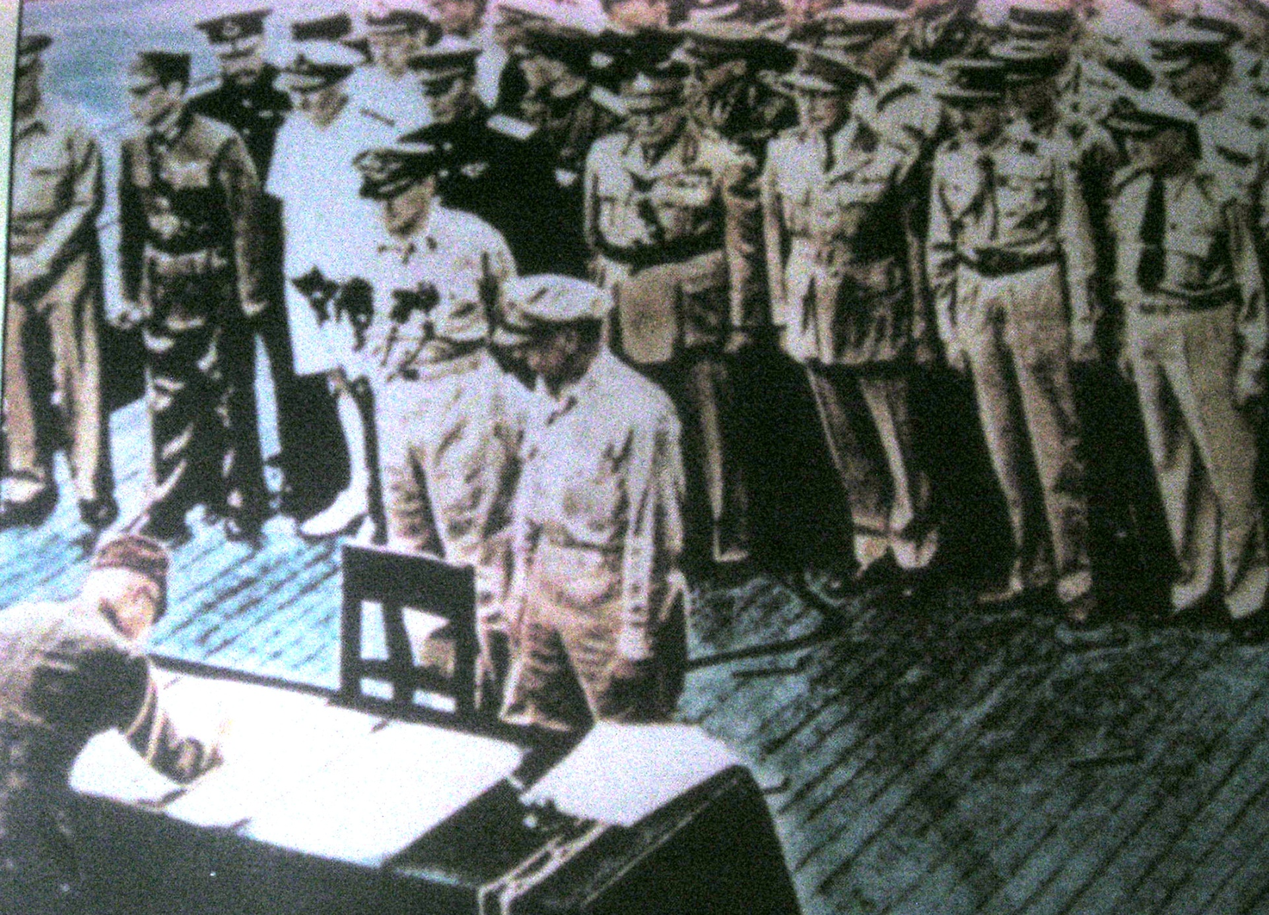
15/8/1945 Đại diện Chính phủ Nhật ký kết đầu hang Chiến tranh thế giới kết thúc

Slide 26
CHỦ ĐỀ: HAI CUỘC CHIẾN TRANH THẾ GIỚI
II. CHIẾN TRANH THẾ GIỚI THỨ HAI (1939-1945).
1.Nguyên nhân dẫn đến chiến tranh.
2. Những diễn biến chính
3. Kết cục của chiến tranh
Em cho biết hậu quả của chiến tranh thế giới thứ hai?

Slide 27
BẢNG THỐNG KÊ
 | CTTG I | CTTG II
Số nước tham chiến | 38 | 76
Số người bị động viên vào quân đội (triệu người) | 74 | 110
Số người chết (triệu người) | 10 | 60
Số người bị thương (triệu người) | 20 | 90
Thiệt hại vật chất (tỉ USD) Chi phí quân sự trực tiếp | 338 208 | 4000 1384

Slide 28
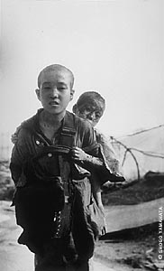
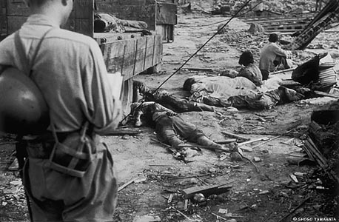
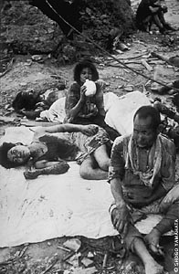
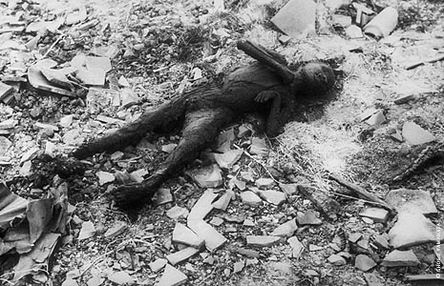
Hơn 70 quốc gia bị cuốn vào vòng chiến; 60 triệu người chết, 90 triệu người bị tàn phế, nhiều thành phố, làng mạc và hàng ngàn cơ sở kinh tế bị phá huỷ, thiệt hại lên đến 4000 tỉ đô la

Slide 29
Kết cục của chiến tranh
Câu hỏi
Qua quan sát các hình ảnh và bảng so sánh trên Em có nhận xét và suy nghĩ gì về hậu quả của cuộc chiến tranh thế giới thứ hai đối với nhân loại ?

Slide 30
CHỦ ĐỀ: HAI CUỘC CHIẾN TRANH THẾ GIỚI
II. CHIẾN TRANH THẾ GIỚI THỨ HAI (1939-1945).
1.Nguyên nhân dẫn đến chiến tranh.
2. Những diễn biến chính
3. Kết cục của chiến tranh
- Phe phát xít ( Đức -Ý - Nhật) đã thất bại hoàn toàn.
- Là cuộc chiến tranh lớn nhất, khốc liệt nhất và tàn phá nặng nề nhất trong lịch sử loài người.
- Dẫn đến những biến đổi căn bản của tình hình thế giới.

Slide 31
=> Toàn nhân loại đã phải hứng chịu hậu quả của cuộc chiến tranh, cả những nước thắng trận và bại trận ở tất cả các châu lục trên thế giới. Chúng ta cần phải ngăn chặn chiến tranh và có trách nhiệm gìn giữ hòa bình thế giới.

Slide 32
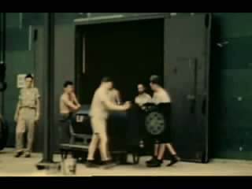

Slide 33
CỦNG CỐ
Nguyên nhân chính của chiến tranh thế giới thứ nhất, thứ hai là gì?
Hậu quả của hai cuộc chiến tranh thế giới?
Qua bài học em có thái độ gì đối với chiến tranh? Hãy rút ra bài học cho cuộc đấu tranh bảo vệ hoà bình thế giới hiện nay?

Slide 34
Câu 1. Nguyên nhân sâu xa làm bùng nổ Chiến tranh thế giới thứ hai là.
Mâu thuẫn giữa các nước tư bản với Liên Xô
B. Cuộc khủng hoảng kinh tế thế giới 1929-1933
C. Mâu thuẫn giữa các nước đế quốc với nhau về quyền lợi dân tộc, thị trường và thuộc địa
D. Đức, Italia và Nhật muốn mở rộng lãnh thổ
Câu 2. Viết vào chỗ trống các sự kiện tương ứng với những mốc thời gian dưới đây:
Chiến tranh thế giới thứ hai bùng nổ. Đức tấn công Ba Lan
- Ngày 1-9-1939………………………………………………………………….
Đức tấn công Liên Xô
- Ngày 22-6-1941 …………………………………
Nhật tấn công hạm đội Mĩ ở Trân Châu Cảng
- Ngày 7-12-1941…………………………………………………………..
Mặt trận đồng minh chống phát xít thành lập
- Tháng 1-1942…………………………………………………………..

Slide 35
DẶN DÒ
Học bài và làm bài tập trả lời câu hỏi cuối SGK
Ôn tập chuẩn bị kiểm tra học kì theo hướng dẫn

Slide 36

Chào tạm biệt và hẹn gặp lại !

